Slide 1
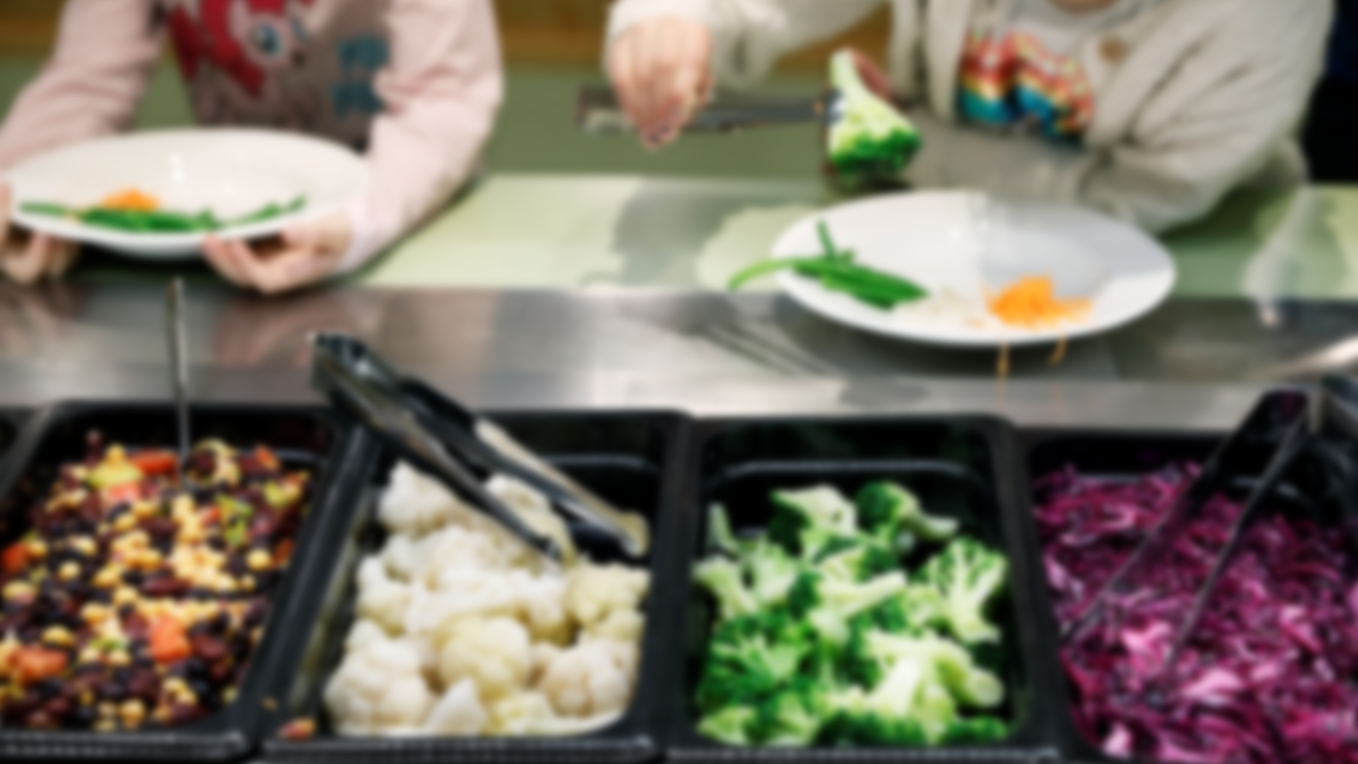
Skolmåltidens historia och uppdrag

Slide 2
Kort beskrivning av vad detta är för material
Den här presentationen är en del i ett praktiskt metodstöd för er som vill utveckla samarbetet mellan skola och måltidsverksamhet om skolmåltiden. Materialet hjälper er att planera, genomföra och följa upp arbetet tillsammans, med tydligt fokus på skolmåltiden som en del av skolans pedagogiska uppdrag inom bland annat hälsa och hållbar utveckling.
Metodstödet ger även en gemensam grund för ökad samsyn och kunskap om skolmåltidens viktiga roll.
Materialet är framtaget av Vallentuna kommun som en del i projektet Ett nytt recept för skolmåltider. I projektet utforskade flera myndigheter och kommuner tillsammans hur ett hållbart skolmåltidssystem kan se ut. Mer information om projektet finns på Livsmedelsverkets webbplats.

Slide 3







Skolmåltidens historia
1
2
3
4
5
6
1850
1946
1997
2011
START
MOTIVERA
UTFORSKA
PLANERA
GENOMFÖRA
UTVÄRDERA
Notes:
Redan i mitten på 1800-talet insåg man att mätta barn och tillräckligt med näring var avgörande för att barn skulle klara skolan. Därmed började man servera skolmåltider till några av de allra fattigaste barnen i utvalda delar av Sverige.
1946 började den svenska regeringen erbjuda statliga bidrag till kommuner som införde kostnadsfri skolmat i grundskolan. Med bidraget kom även näringsrekommendationer för de måltider som serverades, vad gäller bland annat proteinmängd, vitaminer och fetthalt. Måltiden skulle ge en tredjedel av det dagliga energibehovet. Olika reformer har sedan dess lett till att allt fler elever fått ta del av kostnadsfria skolluncher men först 1997 blev det reglerat i skollagen.
Effekterna för de elever i grundskolan som omfattades av skollunchprogrammet under 1960-talet (dvs näringsriktiga och kostnadsfria skolluncher) visade på betydande och långsiktigt positiva effekter på hälsa, utbildningsnivå och livsinkomst. Effekten har visat sig vara större för de elever som exponerades för insatsen i tidiga åldrar och för de som kom från fattiga förhållanden, varpå man dragit slutsatsen att programmet även haft en utjämnade effekt för socioekonomiska skillnader även i vuxen ålder.
Under 1990-talet publicerades Livsmedelsverkets svenska näringsrekommendationer med riktlinjer för skollunchen och 2011 kompletterades skollagen med ett kvalitetskrav på att skolmåltiderna även ska vara näringsriktiga.

Slide 4
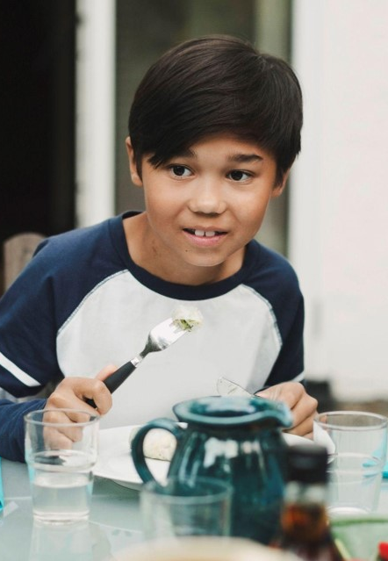

Skolmåltidens betydelse idag
1/3 närings- och energiintag
Notes:
Forskarna som genomförde studien av skollunchprogrammet på 1960-talet menar att deras resultat är relevanta för många västländer även i dag eftersom programmet infördes i ett rikt land, där skolbarn inte saknade mat på bordet, men där föräldrarna saknade kunskap om hälsosamma matvanor.
Men för att förstå skolmåltidens betydelse idag behöver vi göra en inflygning över vilka saker som påverkar skolmåltiden och barns livssituation idag och hur dessa hänger ihop.
Enligt Livsmedelsverkets nationella riktlinjer för måltider i skolan bör skollunchen bidra med ca 30 procent av barns dagliga närings- och energiintag.

Slide 5


Skolmåltidens betydelse idag
1/2 grönsaksintag
2/3 fiskintag
Notes:
Resultat från Livsmedelsverkets undersökning Riksmaten ungdom 2016-17 visar att skolmaten har stor betydelse för skolbarnens energi- och näringsintag. I genomsnitt kommer nästan en fjärdedel av elevernas totala energiintag från lunchen i skolan, vilket är lite lägre än rekommenderade 30 procent. Men spridningen är stor. Medan runt en tredjedel av eleverna på högstadiet inte äter skollunch varje dag får en av tio elever över 40 procent av dagens kalorier från skolmaten. Skollunchen är också den måltid som bidrar med mest näring, av alla måltider under dagen, och bidrar därmed positivt till barn och ungas matvanor och hälsa.
Eftersom skollunchen erbjuds alla, oavsett bakgrund, bidrar den också till att utjämna socioekonomiska skillnader i matvanor och hälsa. Skollunchen står för ungefär hälften av det dagliga grönsaksintaget och två tredjedelar av det dagliga fiskintaget samtidigt som ungdomar äter nästan dubbelt så mycket rött kött och charkprodukter jämfört med populationsmålet på 300 gram per vecka (varav ca 1/3 vid skollunchen).
UNICEF Sverige och Hjärt-Lungfonden bjöd in ungdomar och beslutsfattare för att tillsammans diskutera hur man kan åstadkomma miljöer som gör det lättare att välja mer hälsosam och hållbar mat. En av frågorna löd: Vilka hinder finns för att äta hälsosamt?
De unga svarade genomgående att det är för mycket reklam och alltför stor tillgång till ohälsosamma, billiga livsmedel och samtidigt ett stort tryck kring att äta ohälsosamt från butiker, snabbmatsrestauranger, annonser, kompisar och online. De ansåg också att de hade för lite kunskaper om hälsosam mat och hur man lagar den och efterfrågade mer kunskap om hälsosam mat och vad det gör med kroppen. Bilden av barn och ungas matmiljö bekräftas i både tidigare och senare studier som Livsmedelsverket har genomfört.
Då är det också viktigt att komma ihåg att Hem- och konsumentkunskap är skolans i särklass minsta ämne sett till undervisningstimmar, med hög betoning på praktiska kunskaper och förmågor och det kan vara svårt att få in mer fokus på näringslära, hälsa, hållbarhet och ekonomi. Däremot har vi genom arbetet i projektet Ett nytt recept för skolmåltider sett att ett samarbete mellan HKK och skolköken, med skolmåltider som verktyg, varit gynnsamt både för att öka lärandet och praktiserandet av hållbarhet och hälsa, och för att forma mer hållbara skolmåltider som eleverna äter upp.

Slide 6







Skolmåltidens betydelse idag
Notes:
2024 beställde Livsmedelsverket en sammanställning av vetenskapliga studier kopplade till skolmåltiderna. Underlaget visar att mellan 20 och 36 procent av de svenska eleverna i årskurs 5 och 8, och 12 procent av barnen i årskurs 2 och 5, inte åt skollunch varje dag.
Att eleverna äter för lite, ingen lunch alls eller går iväg och handlar något annat att äta får konsekvenser.
Studierna visar att näringsriktig skollunch kan kopplas samman med:
ökad läsprestanda, särskilt snabbhet och noggrannhet
ökad prestation i engelska och matematik
ökad kognitiv funktion
bättre koncentration och uppmärksamhet.
Förutom bättre prestation i skolan visar studierna att de som äter skollunch ofta, jämfört med att hoppa över, även har högre livskvalitet, särskilt när det gäller psykiskt välbefinnande och sömn, och mindre fysiska hälsobesvär som huvudvärk, ryggvärk och ont i magen. Studierna visar också att skolmåltiderna bidrar till känsla av sammanhang, bättre självkänsla och en hälsosam livsstil.

Slide 7

Agenda 2030 och offentliga måltider
1
2
3
4
5
6
START
MOTIVERA
UTFORSKA
PLANERA
GENOMFÖRA
UTVÄRDERA
Notes:
Vad och hur mycket elever äter påverkar inte bara skolresultat och det allmänna måendet på kort sikt. Över- och undernäring samt klimatförändringar är tre av de allvarligaste hoten mot människors hälsa och överlevnad och påverkas i hög grad av både livsmedelssystemet och våra matvanor. Förutom de vanor och normer vi kan skapa i skolan så ingår det i skolans uppdrag att ge eleverna kunskap om en hållbar livsstil och om hållbar utveckling. Där kan skolmåltiden spela stor roll.

Slide 8


Agenda 2030
Tillgång till tillräcklig och näringsriktig mat är en mänsklig rättighet som varje stat har en skyldighet att tillförsäkra sina medborgare.
1
2
3
4
5
6
START
MOTIVERA
UTFORSKA
PLANERA
GENOMFÖRA
UTVÄRDERA
Notes:
Det globala målet ”Ingen Hunger” handlar inte bara om att bli mätt. Det är även en mänsklig rättighet med näringsriktig mat. Barns matvanor i Sverige ser ut som vuxnas: för lite grönsaker, fullkorn och fisk och för mycket av rött kött, mejeriprodukter, fett och socker. Barns behov av näring är dessutom större eftersom de växer.

Slide 9

Agenda 2030
God hälsa är en grundläggande förutsättning för människors möjlighet att nå sin fulla potential och att bidra till samhällets utveckling.
1
2
3
4
5
6
START
MOTIVERA
UTFORSKA
PLANERA
GENOMFÖRA
UTVÄRDERA
Notes:
Maten vi äter och näringen vi får i oss påverkar både vår psykiska och vår fysiska hälsa och det finns ett starkt samband mellan hälsa och skolframgångar, åt båda hållen, alltså att hälsa bidrar till skolframgångar och skolframgångar bidrar till hälsa.

Slide 10

Agenda 2030
Utbildning är en grundläggande mänsklig rättighet. Forskning visar att inkluderande utbildning av god kvalitet för alla, är en av de viktigaste grunderna för välstånd, hälsa och jämställdhet i varje samhälle.
1
2
3
4
5
6
START
MOTIVERA
UTFORSKA
PLANERA
GENOMFÖRA
UTVÄRDERA
Notes:
Förutsättningen för lärande är att de grundläggande behoven är tillgodosedda. Alla dessa kan inte skolan råda över, men att skaffa sig goda matvanor är en viktig del där skolan spelar stor roll.

Slide 11

Agenda 2030
Jämlikhet minskar risken för konflikter och främjar alla människors möjlighet att delta i och påverka samhällsutvecklingen.
1
2
3
4
5
6
START
MOTIVERA
UTFORSKA
PLANERA
GENOMFÖRA
UTVÄRDERA
Notes:
En näringsriktig skollunch som hamnar i magen är extra viktig för elever som inte äter så bra hemma. På så sätt kan skolmåltiderna bidra till ett mer jämlikt samhälle och en hållbar utveckling.
I all utbildning inom skolväsendet ska hänsyn tas till barns och elevers olika behov. En strävan ska vara att uppväga skillnader i barns och elevers förutsättningar att tillgodogöra sig utbildningen. Det är alltså en viktigt del av det kompensatoriska uppdraget.

Slide 12

Agenda 2030
Hållbar konsumtion innebär inte bara miljöfördelar utan även sociala och ekonomiska fördelar såsom ökad konkurrenskraft, tillväxt på såväl den lokala som globala marknaden, ökad sysselsättning, förbättrad hälsa och minskad fattigdom.
1
2
3
4
5
6
START
MOTIVERA
UTFORSKA
PLANERA
GENOMFÖRA
UTVÄRDERA
Notes:
1/3 av all den mat som produceras slängs och därför har FN som mål i Agenda 2030 att halvera det globala matsvinnet, och minska svinn och förluster i hela livsmedelskedjan. Att uppnå hållbar utveckling kräver att vi minskar vårt ekologiska fotavtryck genom att ändra hur vi producerar och konsumerar varor och resurser.
I Lgr 22 anges att ”skolan ska ansvara för att varje elev efter genomgången grundskola […] har fått kunskaper om och förståelse för den egna livsstilens betydelse för hälsan, miljön och samhället”.

Slide 13
Agenda 2030
Klimatförändringarna är ett verkligt och obestridligt hot mot hela vår civilisation. En global uppvärmning som överstiger två grader, skulle få allvarliga konsekvenser för ekosystem, havsförsurning, mänsklig säkerhet, matproduktion, vattentillgång, hälsa och ökad risk för naturkatastrofer.
1
2
3
4
5
6
START
MOTIVERA
UTFORSKA
PLANERA
GENOMFÖRA
UTVÄRDERA
Notes:
De offentliga måltidsverksamheterna kan genom strategiska inköp och måltidspedagogik bidra till minskad klimatpåverkan på kort och lång sikt. Genom att kommunicera om hur de offentliga måltiderna bidrar i arbetet ökar medvetenheten.
Genom att använda livsmedelssystemet och skolmåltiden som exempel i undervisningen om klimatförändringar och hållbar utveckling kan medvetenheten om risker och hantering av dessa öka. Besök hos lokala producenter som varit med om klimatkriser som bränder, extrem torka eller översvämningar ger insikter i hur klimatförändringar påverkar det lokala näringslivet och vikten av att ställa om till hållbara produktionssystem.

Slide 14
Agenda 2030
Världens hav driver globala system som gör jorden beboelig för mänskligheten. Hur vi hanterar våra hav är avgörande för mänskligheten som helhet och för att balansera effekterna av klimatförändringarna.
Överfiske, försurning, gifter och föroreningar är några av de problem som drabbar våra hav idag.
1
2
3
4
5
6
START
MOTIVERA
UTFORSKA
PLANERA
GENOMFÖRA
UTVÄRDERA
Notes:
Genom att köpa in och servera fisk från hållbara bestånd och som fiskats med hållbara metoder bidrar de offentliga måltiderna till ett hållbart fiske. Råvaror som är mer hållbara men mindre vanliga i skolan kan introduceras på lustfyllda sätt och med hjälp av undervisningen för att bredda menyn och smakpreferenserna.

Slide 15
Agenda 2030
Hållbara ekosystem och biologisk mångfald är grunden för vårt liv på jorden. Att tillgodose mänsklighetens behov av livsmedel, energi, vatten, mineraler och råmaterial utan att skada den biologiska mångfalden och säkerställa hållbart nyttjande ekosystemtjänster är en avgörande utmaning för vår överlevnad.
1
2
3
4
5
6
START
MOTIVERA
UTFORSKA
PLANERA
GENOMFÖRA
UTVÄRDERA
Notes:
Den biologiska mångfalden och naturliga livsmiljöer skyddas genom att vi köper livsmedel som producerats med liten mängd eller inga bekämpningsmedel. Det kan vara ekologiska livsmedel eller livsmedel producerade i länder med lägre behov av bekämpningsmedel som Sverige. Av det kött som serveras är en ökad andel svenskt kött, kött från djur som betat naturbetesmarker i Sverige och kött från mjölkproducerande djur bra ur miljösynpunkt.

Slide 16





Utsläpp av livsmedelskonsumtion och livsmedelsproduktion
Globalt
Sverige
Animaliskt
Sockersötat och snacks
Matsvinn
Notes:
Livsmedelsproduktionen bidrar till de globala miljöförändringarna och kan kopplas till i stort sett alla stora miljöproblem. Globalt sett står livsmedelssystemet för 21-37 procent av klimatutsläppen, varav den största andelen uppstår vid produktionen.
I Sverige beräknas konsumtionen av mat stå för cirka en femtedel av de svenska konsumtionsbaserade växthusgasutsläppen. Cirka 67 procent av den svenska kostens växthusgasutsläpp kommer från animaliska livsmedel, främst kött och mjölk från idisslare. Livsmedel som enbart bidrar med energi och ingen näring, till exempel sockersötade drycker, godis och snacks, bidrar också i hög grad (12-18 procent) till matens klimatpåverkan. Dessutom är matsvinnet stort inom livsmedelssystemet, och det går alltså att minska livsmedelssystemets påverkan på miljö och klimat genom att ändra matvanor.

Slide 17
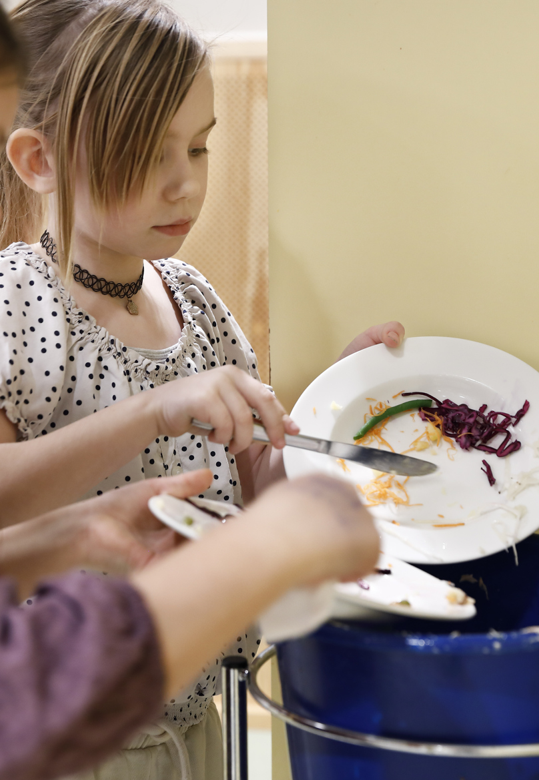
Matsvinn i grund- och förskola
Skollunch 10 600 ton/år
Förskola 3 500 ton/år
Notes:
Livsmedelsverkets nationella kartläggning av matsvinn från luncher i de kommunala måltidsverksamheterna för förskola och skola 2024 visar att matsvinnet är högre i gymnasiet än i grundskolan, framför allt är tallrikssvinnet betydligt högre. Det sammanlagda matsvinnet som slängs i kök, servering och från tallrik vid skollunchen uppgår till ungefär 51 gram per elev. På ett år motsvarar det ungefär 10 600 ton mat som inte äts upp utan hamnar i sopkorgen.
I förskolan uppgår svinnet vid lunchen till ungefär 61 gram per barn, vilket på ett år motsvarar ca 3 500 ton mat som inte äts upp utan hamnar i sopkorgen. Men i förskolan behöver det finnas utrymme för ett visst så kallat måltidspedagogiskt matsvinn eftersom små barn behöver få prova nya smaker utan krav att äta upp.

Slide 18



Hållbara skolmåltider för en hållbar framtid
1
2
3
4
5
6
START
MOTIVERA
UTFORSKA
PLANERA
GENOMFÖRA
UTVÄRDERA
Notes:
För att förstå orsakerna till att den mat som äts och accepteras i skolorna inte överensstämmer med den mat som borde ätas så har ett nytt vetenskapligt underlag sammanställts och publicerats på uppdrag av Livsmedelsverket. Underlaget visar bland annat att de elever som hoppar över lunchen i skolan ofta är de som inte heller äter frukost och denna grupp har ett sämre näringsintag än de med mer regelbundna måltidsvanor.
Mycket pekar också på att trygghet, trivsamhet och sociala aspekter och normer spelar betydligt större roll än vad som ligger på tallriken.

Slide 19







Sociala, fysiska och pedagogiska aspekter av skolmåltiden
Det är inte maten som serveras som är viktigast för eleverna – det är de sociala aspekterna av skolmåltiden, som trygghet och socialt sammanhang i skolrestaurangen.
Notes:
Fler elever skulle äta skollunch om de kände sig trygga i matsalen. Många elever upplever att följande faktorer skapar otrygghet:
Att på förhand inte veta vem eller vilka de kommer att sitta bredvid i matsalen.
Att bli lämnad ensam kvar vid bordet om bordsgrannarna ätit upp snabbare än vad man själv gjort.
Att bli exkluderad genom att ingen vid samma bord pratar med en.
Att bli uttittad om man sitter ensam vid ett bord.
Att få oönskad uppmärksamhet, exempelvis på grund av att snubbla, spilla mat eller vatten.
Att pekas ut genom att man anses äta ”för mycket” eller ”på fel sätt” av andra elever.
Även hög ljudnivå, trängsel och för lite tid bidrar till en negativ upplevelse. Det här kan leda till att elever väljer att äta utanför skolan, eftersom de då själva kan bestämma vem de ska äta med, vad de ska äta och vad de ska prata om.

Slide 20
Lunchen – ett samspel mellan biologi, kultur och miljö
”När, var, vad och hur mycket eleven äter påverkas av biologiska drivkrafter i samspel med tillgänglighet, inlärning, minne och kulturella värderingar. Stark hunger, stress och sömnbrist ökar aptiten för energitäta produkter matvaror och sötsaker som har en låg halt av viktiga näringsämnen.”
”Ätandet och måltidsupplevelsen påverkas av sinnesintryck från omgivningen och kulinariska signaler från maten. En stressande och otrygg miljö motiverar individen till att avsluta måltiden snabbt eller att inte äta alls.”
Maria Lennernäs – Dr och docent i näringslära, professor i mat- och måltidskunskap med beteendevetenskaplig inriktning
Notes:
Detta stämmer väl överens med vad många måltidsforskare konstaterat. Maria Lennernäs, doktor och docent i näringslära, menar att:
När, var, vad och hur mycket eleven äter påverkas av biologiska drivkrafter i samspel med tillgänglighet, inlärning, minne och kulturella värderingar. Stark hunger, stress och sömnbrist ökar aptiten för energitäta produkter (hög andel fett och socker), matvaror och sötsaker som har en låg halt av viktiga näringsämnen (vitaminer, mineraler, livsnödvändiga fettsyror och aminosyror). Ätandet och måltidsupplevelsen påverkas av sinnesintryck från omgivningen och kulinariska signaler från maten. En stressande och otrygg miljö motiverar individen till att avsluta måltiden snabbt eller att inte äta alls.

Slide 21
Lunchen – ett samspel mellan biologi, kultur och miljö
”Vi äter inte det vi tycker är gott eller billigt, vi äter våra värderingar. Vi äter inte mat, utan det maten står för”. ”Vi människor gör ett statement om oss själva genom den mat vi äter”.
”Vi äter inte mat, utan det maten står för.”
”När man undersöker människors matvanor så uttrycker människor gillande och preferens som styrande för sitt ätande, alltså att man säger att någonting är gott.
Ofta är det så att man är väldigt positiv till konsumtion som har hög status.”
Richard Tellström – Docent i måltidskunskap, etnolog och måltidsforskare
Notes:
Måltidsforskaren och etnologen Richard Tellström säger att: ”Vi äter inte det vi tycker är gott eller billigt, vi äter våra värderingar. Så frågan om att få fler att äta mer hållbara eller hälsosamma livsmedel handlar om hur vi kulturellt förhåller oss till dessa livsmedel. Vi äter inte mat, utan det maten står för. Vi människor är hela tiden socialt vinstmaximerande. Vi äter den mat som matchar våra ideal och som gör att vi får en bra position i gruppen. Ska man få människor att äta klimatsmart och hållbart så kan det enbart åstadkommas genom ackulturation, alltså genom det egna valet. Annars gäller tvång, och det är näst intill omöjligt att lyckas med”.

Slide 22
Lunchen – ett samspel mellan biologi, kultur och miljö
”Eftersom ätandet är så socialt så har vi väldigt lätt att anpassa oss under förutsättning att omgivningen också förflyttar sig.”
”Vi är ganska bra på att göra motstånd mot påtvingade förändringar utifrån om de inte går ihop med de värderingar vi och vår grupp har. Det är den stora utmaningen, att få till stånd en förändring som anses socialt acceptabel. ”
Håkan Jönsson – docent i etnologi, forskare och universitetslektor
Notes:
Håkan Jönsson som är docent i etnologi menar att: ”Eftersom ätandet är så socialt så har vi väldigt lätt att anpassa oss under förutsättning att omgivningen också förflyttar sig”, men tillägger att vi verkligen inte gillar när någon annan bestämmer vad vi ska äta, som i skolmatsalen till exempel.

Slide 23

Barn som rättighetsbärare
”I barnkonventionen är barnet en rättighetsbärare och vi vuxna är skyldiga att tillgodose dessa rättigheter. De vuxna har ett ansvar att skapa förutsättningar för barnet att åtnjuta sina rättigheter”.
”För att skapa förutsättningar för att barnet får åtnjuta sin rättighet till utveckling enligt artikel 6. krävs att de vuxna aktörerna kring barnet samverkar […] Varje aktör behöver ha en helhetsbild av barnet för att kunna samverka på bästa sätt utifrån sitt ansvarsområde och mandat”
”Inom skolans område handlar det också om att utveckla sin kunskap om hur vi ger barnen delaktighet och inflytande”
1
2
3
4
5
6
START
MOTIVERA
UTFORSKA
PLANERA
GENOMFÖRA
UTVÄRDERA
Vuxna som kultur- och kunskapsbärare
Notes:
Det är en mänsklig rättighet att få bli mätt och få tillgång till näringsriktig mat och barn har rätt till utbildning och utveckling, trygghet och samtidigt att få vara delaktiga i beslut som rör dem. Barnkonventionen belyser att barn är rättighetsbärare och vi vuxna har därför ett ansvar att skapa förutsättningar för barn att åtnjuta sina rättigheter.
Därför är det viktigt att vi dels blir medvetna om vad vi vuxna själva bär på för värderingar och attityder kopplade till måltidssituationen och vilken roll vi spelar där. Vi behöver också skapa forum för samverkan med andra aktörer och för barn att kunna vara med och påverka. Måltidsråd och pedagogisk måltider används på många skolor, men syftet med dessa och hur de organiseras skiljer sig åt och det är viktigt att elevers upplevelse av och möjlighet att påverka sin måltidsmiljö regelbundet följs upp.
Stöd för hur måltidsråd kan utformas hittar ni på Livsmedelsverkets webbplats.

Slide 24
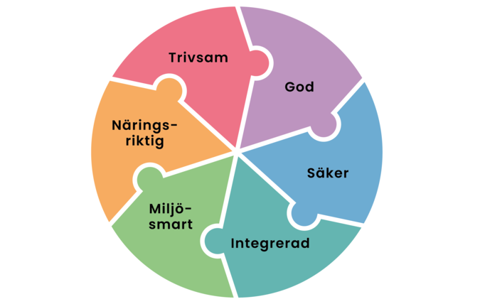
Måltidsmodellen
Notes:
Sverige har en lång tradition av skolmåltider och har ett världsunikt system för dem. Genom åren har synen på skolmåltider förändrats från att enbart handla om att mätta elever till att se skolmåltiderna som ett verktyg i omställningen till en mer hälsosam och hållbar livsmedelskonsumtion. Vad vi äter och hur vi hanterar maten påverkar miljön och samhället på många sätt, hela livsmedelskedjan från jord till bord berörs.
Förhoppningsvis har ni nu fått med er en överblick och en större förståelse för hur viktig skolmåltiden är än idag och varför det är så viktigt att vi samverkar för att göra den Trivsam, God, Integrerad, Säker, Miljösmart och Näringsriktig. För barnens skull, för att de har rätt till det och för att det påverkar både deras hälsa, lärande och framtid.

